Slide 1

CSS
MEDIA QUERIES

Slide 2

CSS (Cascading Stylesheets)
Media Queries:
Son reglas CSS permite modificar una página web o aplicación en función del tipo de dispositivo (como una impresora o una pantalla) o de características y parámetros específicos (como la resolución de la pantalla o el ancho del viewport del navegador).

Slide 3

CSS (Cascading Stylesheets)
Media Queries:
Viewport: Controla el tamaño de la ventana de visualización, y, se especifica dentro de la etiqueta <meta>.

Slide 4
CSS (Cascading Stylesheets)
Media Queries:
Breakpoints: Se les conocen como puntos de discontinuidad y sirven para establecer puntos donde la estructura de la página cambiará para adaptarse al viewport del dispotivo donde se renderiza.

Slide 5
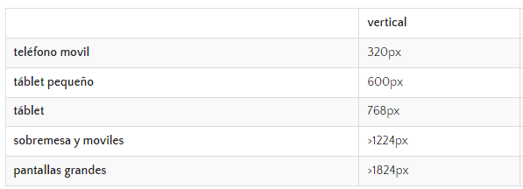
CSS (Cascading Stylesheets)
Media Queries:
Breakpoints: Los breakpoints se establecen según necesidad o según las referencias actuales de los dispositivos:

Slide 6
CSS (Cascading Stylesheets)
Media Queries:
Breakpoints: Los breakpoints se establecen según necesidad o según las referencias actuales de los dispositivos:

Slide 7
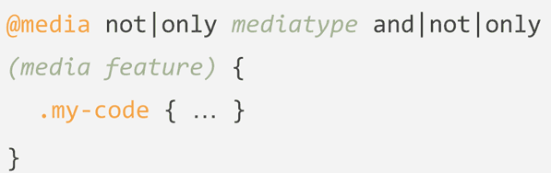
CSS (Cascading Stylesheets)
Media Queries - Sintaxis :
Las medias queries actúan como contenedor de las reglas a aplicar a los distintos selectores CSS.

Slide 8
CSS (Cascading Stylesheets)
Media Queries – Sintaxis:
Operadores Lógicos:
and: Evalúa múltiples condiciones y si se cumplen aplica las reglas CSS.
not: Niega la evaluación de múltiples condiciones.
only: Previene que navegadores antiguos que no soportan queries con funciones apliquen los estilos asignados.

Slide 9
CSS (Cascading Stylesheets)
Media Queries – Sintaxis:
Media Types:
all: Apto para todos los dispositivos.
print: Visualización de documentos en una pantalla en el modo de vista previa de impresión.
screen: Destinado principalmente a las pantallas.
speech: Destinado a sintetizadores de voz.

Slide 10
CSS (Cascading Stylesheets)
Media Queries – Sintaxis:
Media Feature:
height: Alto del viewport.
width: Ancho del viewport.
orientation: Orientación de la pantalla portrait (vertical) o landscape (horizontal)

Slide 11
CSS (Cascading Stylesheets)
Media Queries – Sintaxis:
Media Feature:
max-height/min-height: Alto máximo o mínimo del viewport.
max-width/min-width: Ancho máximo o mínimo del viewport.

Slide 12
CSS (Cascading Stylesheets)
Media Queries – Sintaxis:
Media Feature:
https://www.w3schools.com/cssref/css3_pr_mediaquery.asp
https://developer.mozilla.org/es/docs/Web/CSS/Media_Queries/Using_media_queries

Slide 13
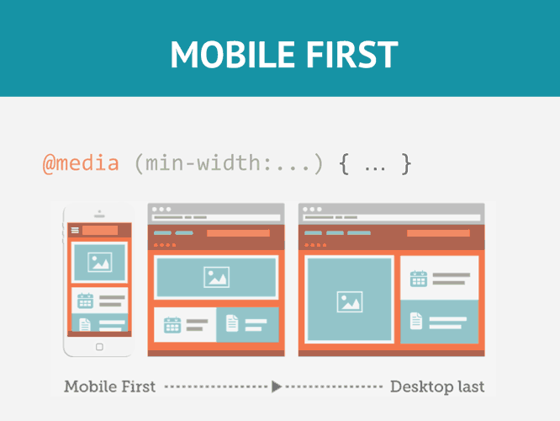
CSS (Cascading Stylesheets)
Media Queries:
Mobile First:

Slide 14
CSS
Manuales de referencia:
W3C
https://www.w3schools.com/css/default.asp
Mozilla
https://developer.mozilla.org/es/docs/Learn/CSS

Slide 15


